Slide 1
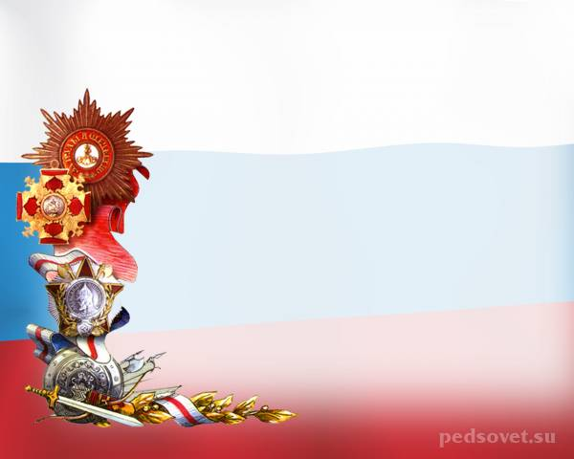
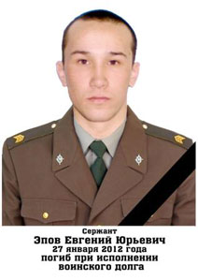
Евгений Эпов Шаг в бессмертие

Slide 2
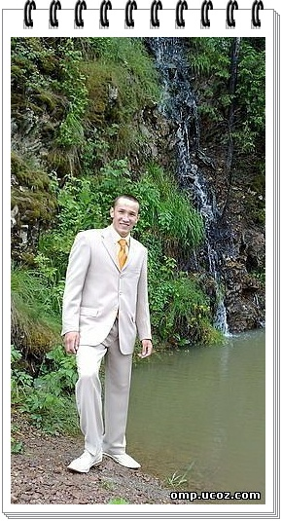
Евгений Эпов родился 4 октября 1988 года в селе Мильгидун Чернышевского района.
27 января в лесном массиве Кизлярского района Дагестана был обнаружен блиндаж с хорошо вооружёнными боевиками. Во время боя бандиты оказали ожесточённое сопротивление. В итоге все они были уничтожены. Во время боя погибли Сержант Евгений Эпов и трое его сослуживцев – бойцов челябинского спецназа. Пострадавших могло бы быть намного больше, если бы Евгений Эпов не накрыл своим телом гранату.

Slide 3
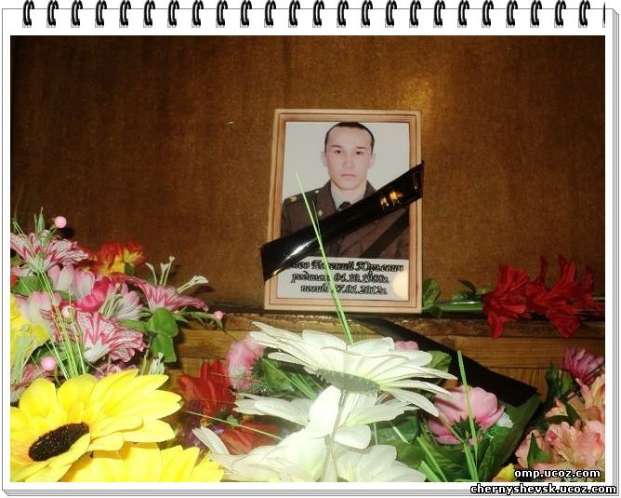
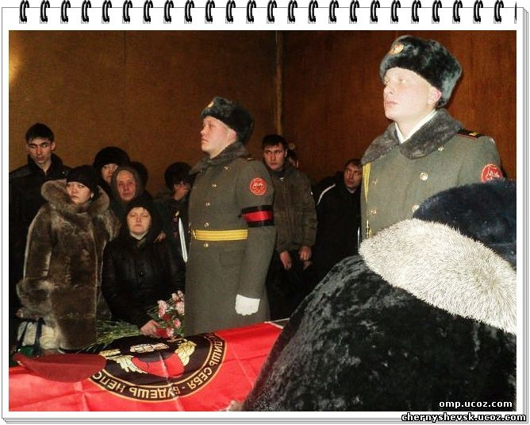
Третьего февраля 2012 г. малая родина - село Мильгидун – прощалась с верным сыном своим Евгением Юрьевичем Эповым, сержантом спецназа внутренних войск МВД, ценой своей жизни спасшим сослуживцев в ходе ликвидации бандформи-рования в Дагестане. Небольшой зал центра досуга села Мильгидун не мог вместить всех пришедших проститься с Евгением. Десятки людей ждали на улице, ожидая своей очереди, чтобы проститься с земляком и отдать дань уважения Герою.

Slide 4
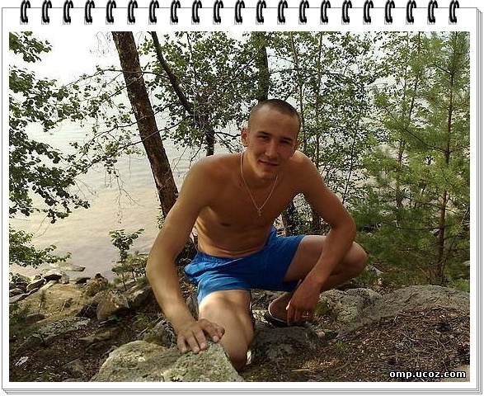
Общее горе сблизило сельчан. Нескончаемым потоком шли старые и молодые, школьники, друзья Евгения, близкие, соседи – все те, кто знал его, для кого он был не Евгений Юрьевич, боец спецназа, а Женя, друг, брат, сын, ученик.

Slide 5
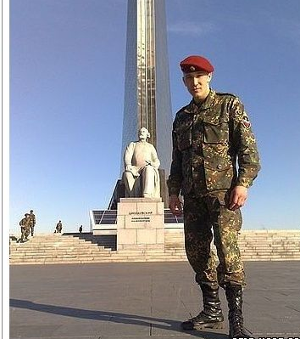
Люди плакали, не стесняясь своих слез: ушёл из жизни яркий, умный, бесстрашный человек, который собирался долго жить на этой земле. «Как судьба не права, птицу влет, что так радостно пела». В Челябинске возвращения Евгения ждала любимая жена Анастасия, в родном Мильгидуне - мама Валентина Ивановна. К его командировкам они никак не могли привыкнуть, но всегда верили, что их Женя вернется живым.

Slide 6
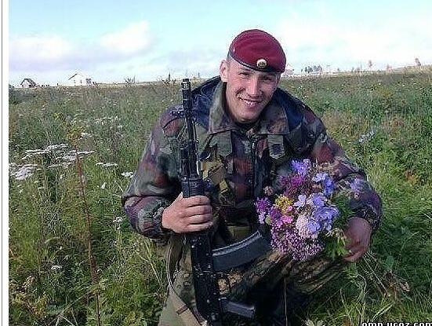
О таких, как Евгений Эпов, говорят: «Он сделал себя сам!» Это так. Обычное деревенское детство. Мама, брат Гриша, речка, лес, друзья, спорт, который любил самозабвенно. Женя дважды в неделю посещал занятия боксом. Тренер по боксу Сергей Витальевич Маслов учил мальчишек «держать удар». О гибели Евгения он узнал, находясь в командировке. Не раздумывая, он срочно возвратился, чтобы проводить в последний путь своего воспитанника, который запомнился ему навсегда своей преданностью к боксу, желанием в совершенстве овладеть этим видом спорта.

Slide 7
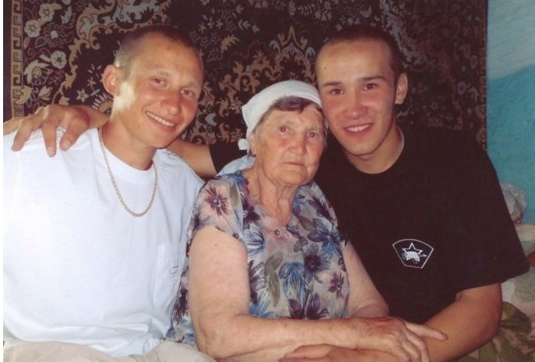
Евгений Эпов с бабушкой и братом

Slide 8
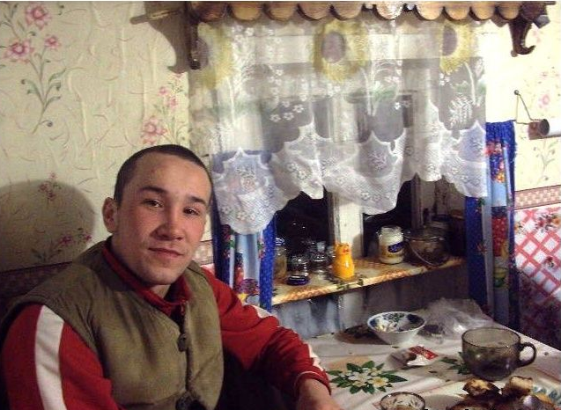

Slide 9
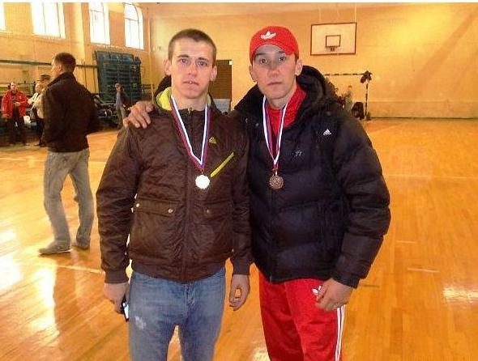

Slide 10
Командир воинской части №6830, где служил Женя сказал: «Забайкалец Евгений Эпов являлся обладателем крапового берета и по праву считался одним из лучших бойцов подразделения. Был надежным и верным товарищем. Последние три месяца он находился в командировке в Дагестане. Командующий Южным военным округом представил Евгения Юрьевича Эпова к званию Герой России...

Slide 11
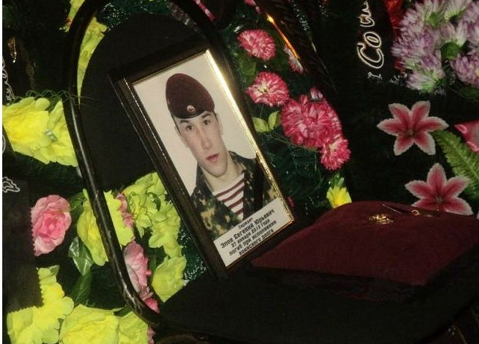

Slide 12
Мы помним и гордимся! Вечная память Герою России!

